Slide 1

Aula VI - Absolutismo e Antigo Regime I (diferentes experiências Absolutistas e características do Estado Moderno)
Alexandre e Carlinhos

Slide 2

ENEM 2023 - 74 Tahuantinsuyu — nome do Império Inca em quéchua — era dividido em quatro partes ou suyus: Chinchaysuyu (noroeste do Peru e Equador), Antisuyu (parte amazônica do império), Collasuyu (atual Bolívia) e Condesuyu (costa do Oceano Pacífico) e tinha Cuzco, no atual Peru, como sua capital imperial. Oficialmente, todas as etnias dominadas pelos incas deveriam adotar a língua quéchua, adorar o Sapa Inca e o Sol e pagar taxas em forma de horas de trabalhos periódicos. No entanto, pode-se dizer que o Império Inca era como um mosaico cultural em que vários e diferentes grupos étnicos adoravam o Sapa Inca e o Sol mas, simultaneamente, continuavam a adorar seus deuses locais e também a falar em suas línguas nativas. MARTINS, C. Os incas e os tahuantinsuyu: apresentação. Disponível em: http://antigo.anphlac.org. Acesso em: 6 out. 2021 (adaptado). Ao comparar, no texto, a vertente da dominação territorial com os aspectos culturais, os incas tinham uma postura
A) aceitável no que alude aos direitos humanos.
B) admissível no que remete às crenças coloniais.
C) tolerável no que se refere aos regimes tributários.
D) flexível no que diz respeito aos costumes religiosos.
E) compreensível no que concerne às normas laborais.

Slide 3
Tabela comparativa
Idade Média 476 - 1453
Político: fragmentação política e territorial Relação de Vassalagem: senhor/ vassalo Relação senhorial: senhor feudal/camponeses
Econômico: unidades de produção de subsistência, com pequenas trocas comerciais Divisão da terra em feudos Social: rural e hierárquica ‣ Sociedade estratificada: aristocracia > camponeses Relação de trabalho: servidão, com trabalho livre limitado
Cultural/ Intelectual: Domínio da Leitura circunscrita à Igreja Católica
Idade Moderna 1453- 1789
Político: centralização política e territorial surgimento do Estado Nacional Moderno e
formação do Antigo Regime
Econômico: produção de subsistência + ampliação comercial no final da I. M. (feiras e comércio marítimo) → Expansão Marítima e Mercantilismo Social: crescentemente urbana e hierárquica ‣ Sociedade estratificada: aristocracia → comerciantes e financeiros + camponeses ‣ Relação de trabalho: servidão, com trabalho livre em expansão (Renascimento Urbano)
Cultural/ Intelectual: Aumento do letramento > maior pluralidade religiosa e intelectual + contato com outros povos (globalização)

Slide 4
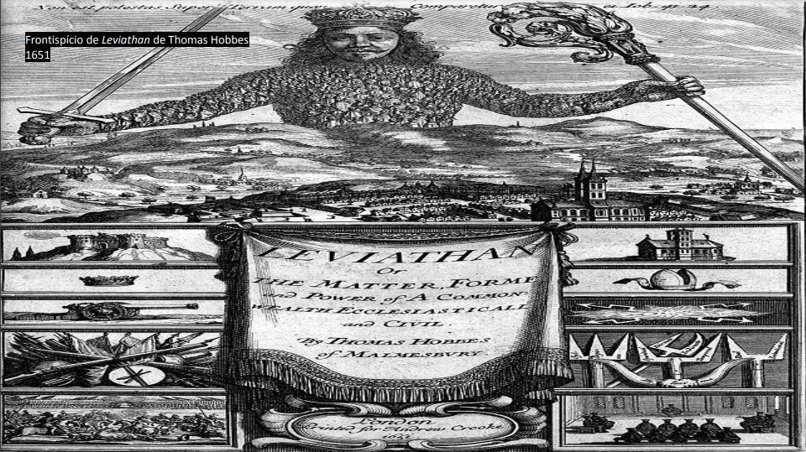

Slide 5
Quadro explicativo
Estado Moderno
TERRITÓRIO/FRONTEIRA;
CENTRALIZAÇÃO;
CRESCIMENTO DO APARELHO ESTATAL;
HOMOGENEIZAÇÃO CULTURAL (LÍNGUA, RELIGIÃO);
CENTRALIZAÇÃO E PADRONIZAÇÃO ECONÔMICA (SISTEMA FINANCEIRO, TRIBUTÁRIO);
PADRONIZAÇÃO DA LEI (DIREITO)
Antigo Regime
ABSOLUTISMO: AB SOLUTIS - SEM LIGAÇÃO MODELO POLÍTICO MONARQUISTA SEM TER QUE DAR SATISFAÇÃO AO VATICANO NEM A ARISTOCRACIA CONFESSIONALIZAÇÃO DO ESTADO
MERCANTILISMO: MODELO ECONÔMICO COMÉRCIO DE PRODUTOS
NÃO-MANUFATURADOS/MAQUINOFATURADOS PROTECIONISMO E CONTROLE DO ESTADO SOBRE O COMÉRCIO METALISMO
PREDOMINÂNCIA DA IGREJA: MODELO CULTURAL/INTELECTUAL DISCURSO RELIGIOSO PARA LEGITIMAR O GOVERNO PREDOMINÂNCIA RELIGIOSA NOS ASSUNTOS CULTURAIS

Slide 6
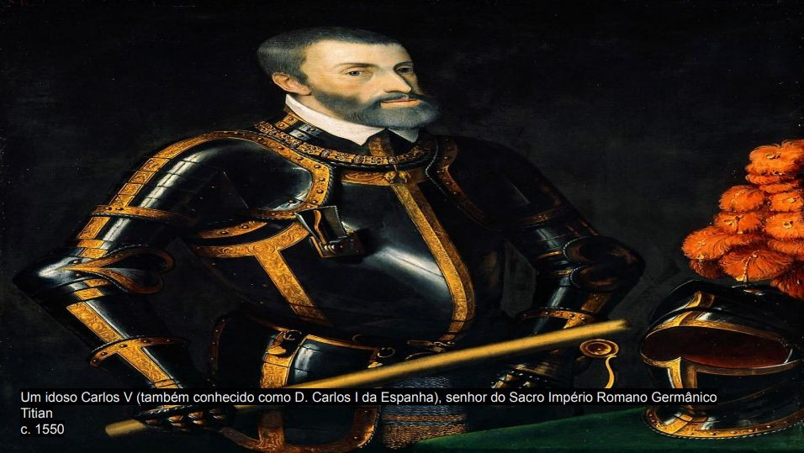
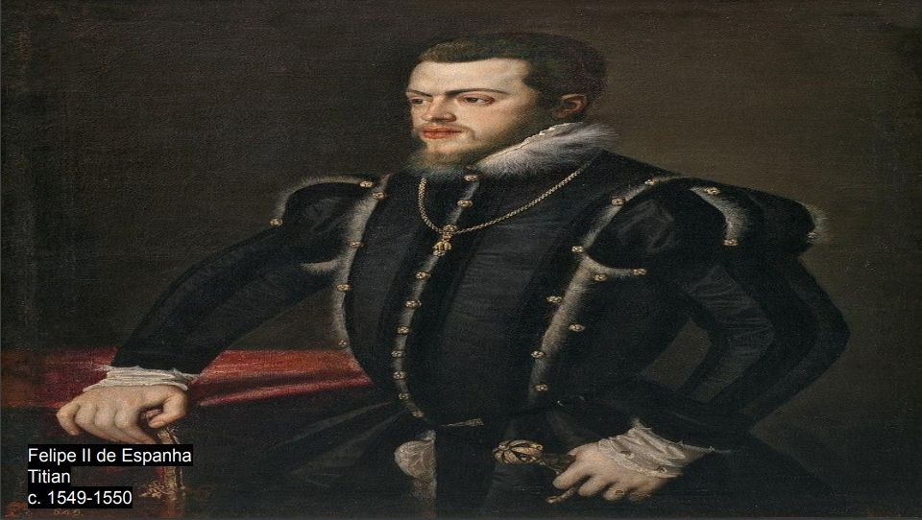
ABSOLUTISMO HABSBURGO CARLOS V E FELIPE II

Slide 7
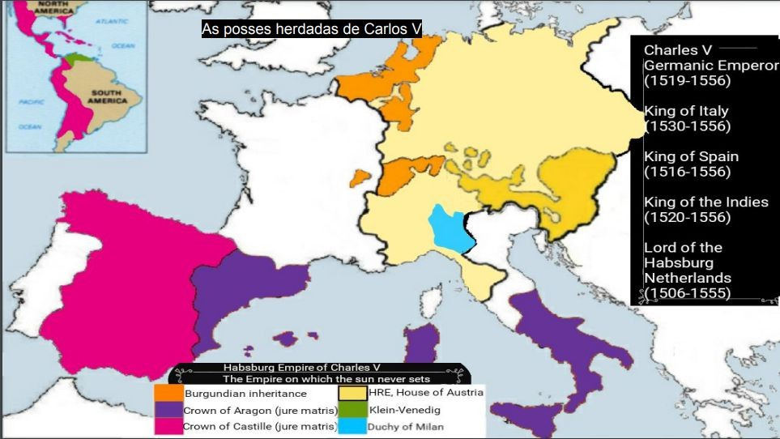

Slide 8
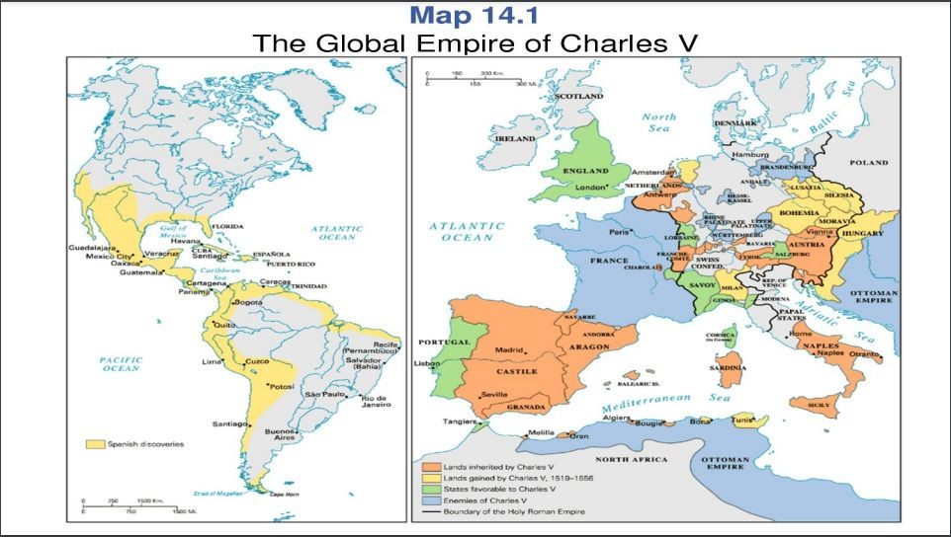

Slide 9
“O estudo é indispensável, assim como os bons exemplos e os bons hábitos. Ele é necessário para todo o mundo, mas para vós mais que para os outros, julgo eu, pois deveis conhecer os territórios sobre os quais reinareis, sua situação, a distância que separa uns dos outros e as línguas que neles se falam. Será preciso que sejais compreendido e que compreendais o que vos for dito; para isso, nada há de mais indispensável e universal do que o latim. Recomendo, portanto, insistentemente, que os aprendais bem; não fiqueis sujeito a não conseguir vos expressar nessa língua por medo do rídiculo. Também seria bom terdes algumas noções do francês (...)
Não entregueis vossa confiança a ninguém (...) Discuti as questões com vários ministros; sem ficar dependente de um apenas (...) O duque de Alba gostaria muito de entrar nessa equipe, sozinho ele já equivale a grupo. Mas trata-se de negócios de Estado, e não é bom que os Grandes nisso se imiscuam. Por isso eu o afastei,o que o desgostou. Percebi, desde que entrou a meu serviço, que tem grandes ambições e deseja assumir o máximo de poder possível (...) Quem sabe ele vai tentar convosco que sois mais jovem. Nunca lhe deixeis, a ele ou a outros Grandes, muita influência nos negócios de Estado; eles conseguiram dominar-vos e isso vos custaria muito caro.”
Conselhos de Carlos V ao futuro rei Felipe II, 1543

Slide 10
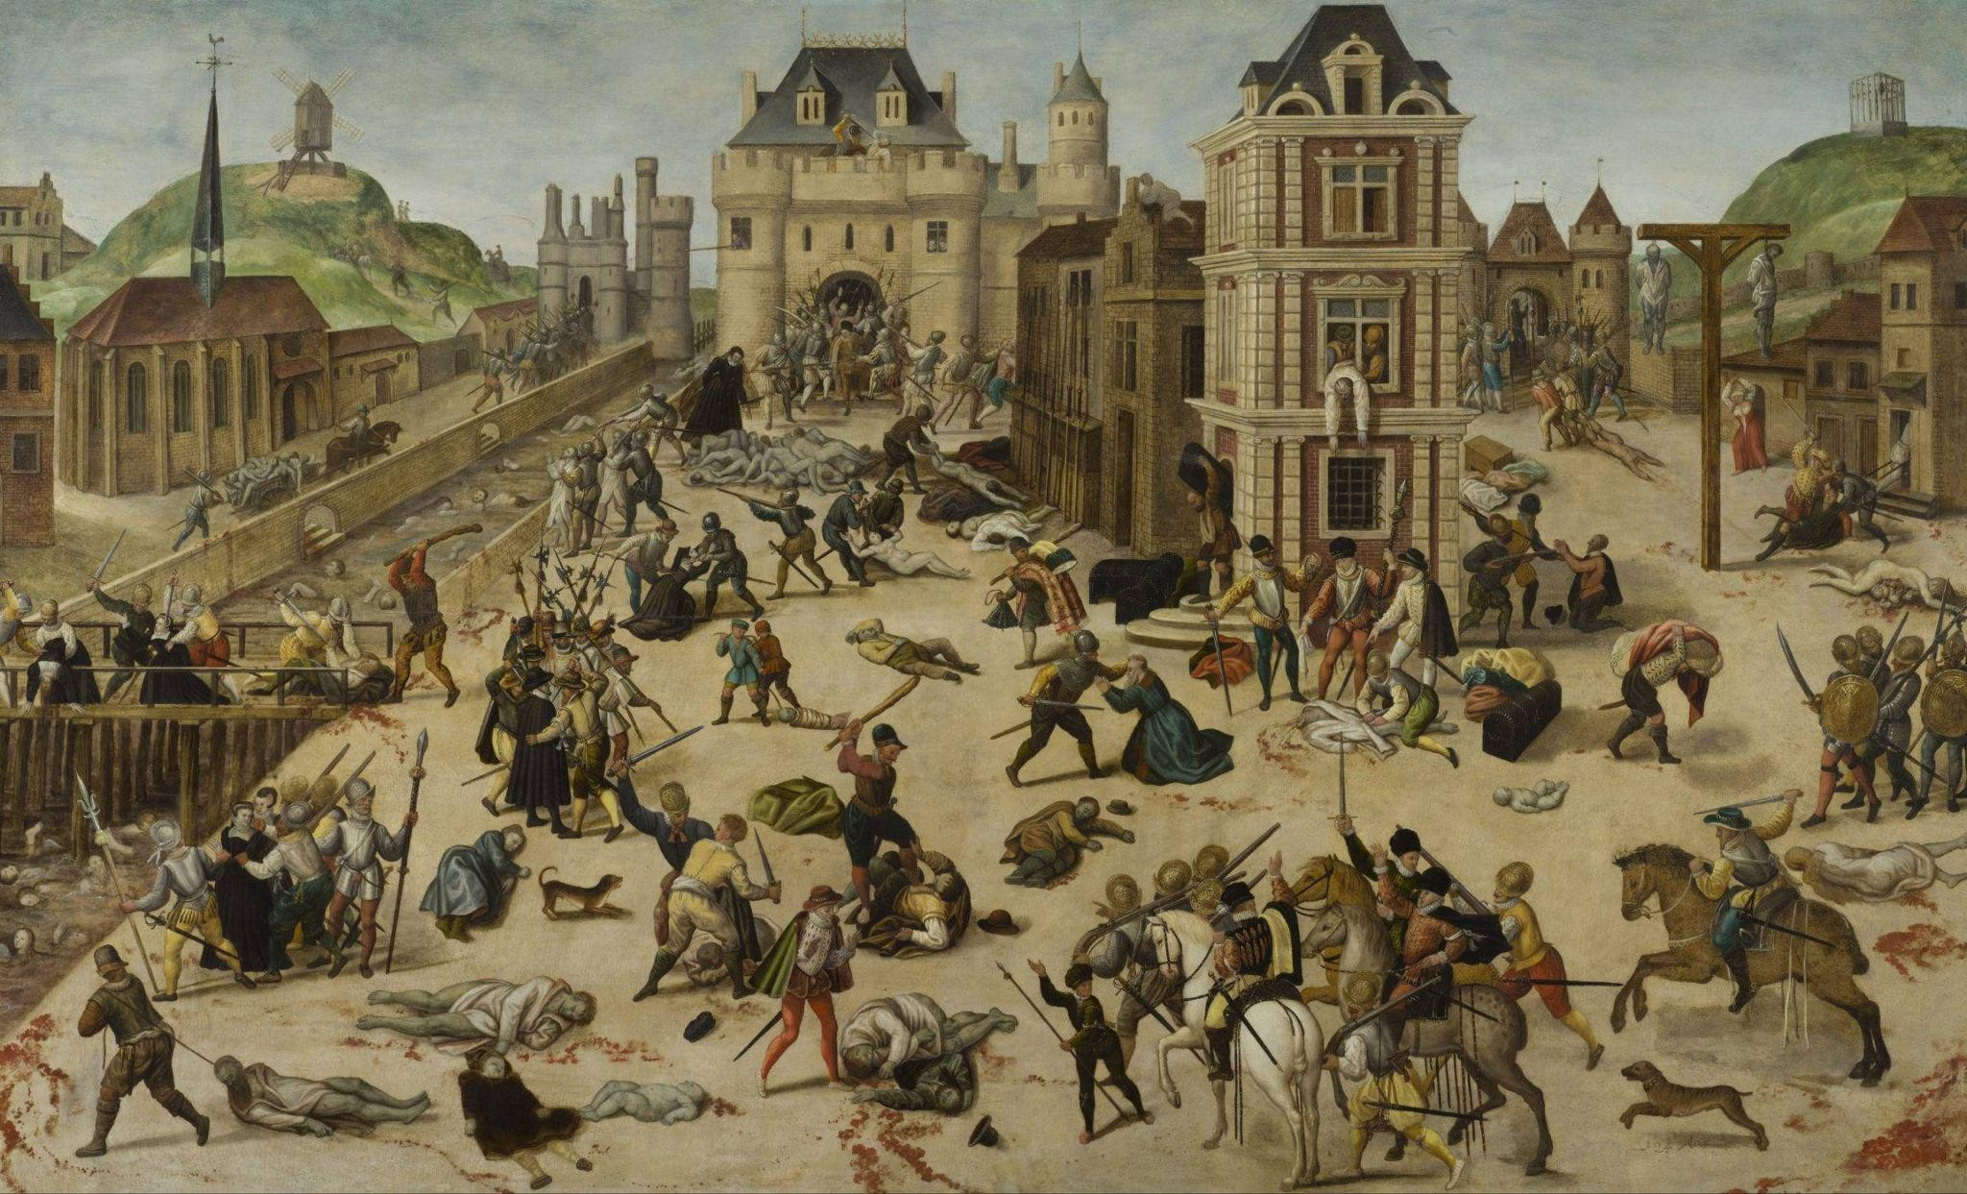

Slide 11
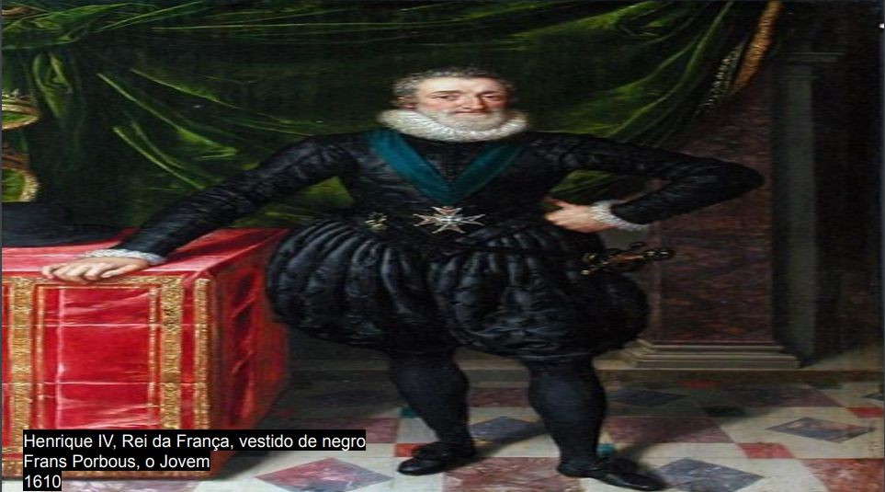

Slide 12
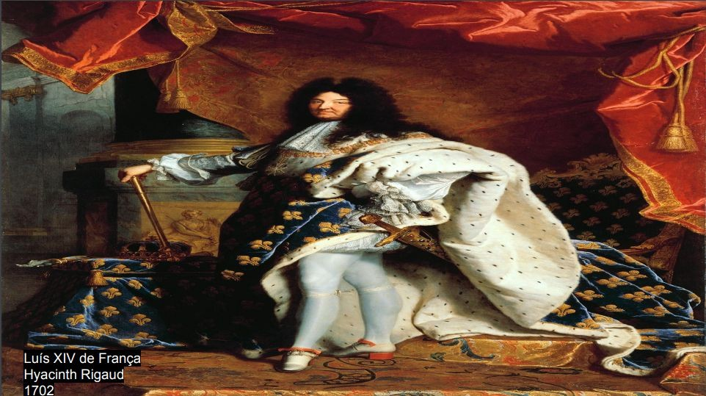
“Proposição única: há quatro aspectos ou qualidades essenciais à autoridade real: primeiro, a autoridade real é sagrada; segundo, ela é paternal; terceiro, ela é absoluta; quarto ela é sujeita à razão (...) A Majestade é a imagem da grandeza de Deus no príncipe. Deus é infinito, Deus é tudo. O príncipe, como príncipe, não é visto como um homem específico, mas como personagem pública. Todo o Estado encontra-se nele e a vontade de todo o povo está contida na sua. Tal como em Deus está reunida todaa perfeição e toda a virtude, assim também todo o poder dos indivíduos está reunido na pessoa do rei. Que grandeza, um único homem conter tanta coisa! O poder de Deus se faz sentir num instante de uma extremidade do mundo à outra. O poder real age, ao mesmo tempo, em todo o reino. Mantém todo o reino funcionando, como Deus faz com o mundo. Se Deus retirar sua mão, o mundo voltará ao nada. Se a autoridade cessar no reino, tudo será confusão.” Política segundo a Sagrada Escritura, Jacques Bossuet, c. 1709

Slide 13
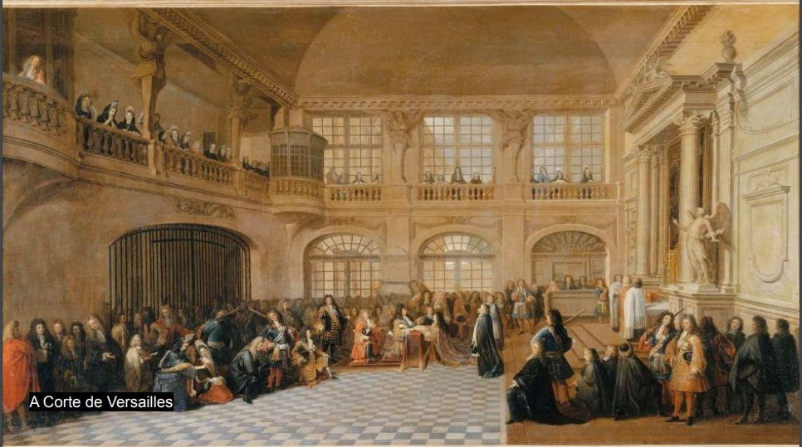

Slide 14
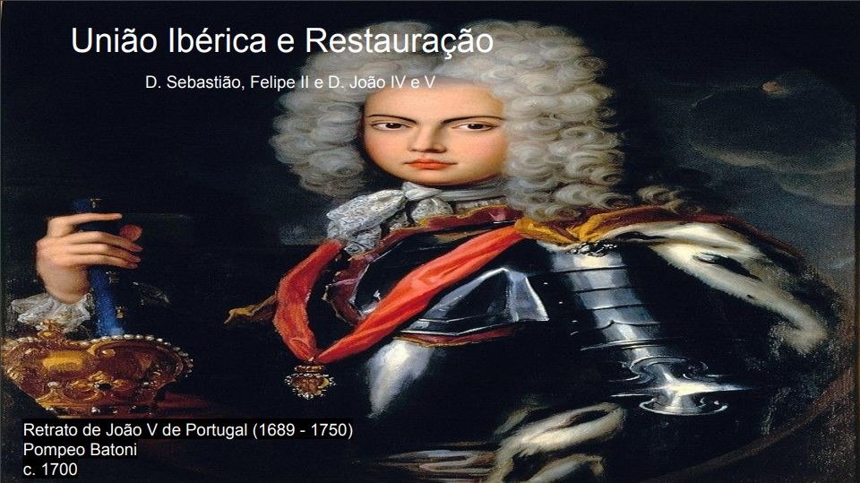
“D. João V dá regularmente audiência pública três vezes por semana. A de sábado é destinada à nobreza, que nesse dia tem a honra de falar de pé ao rei. Nos outros dois dias toda pessoa, de qualquer condição, é admitida à audiência - nobres e vilões, ricos e pobres, todos podem falar ao rei durante o tempo que for necessário (...) Falam de joelhos ai rei que está sentado num trono, apoiado em uma mesa sobre a qual se coloca uma cesta cheia de pequenos cartuchos de medas de ouro que Sua Majestade distribui caritativamente por aqueles súditos que se encontram mais necessitado, especialmente os artífices e as mulheres.”
Descrição das audiências de João V, c. 1723-26

Slide 15
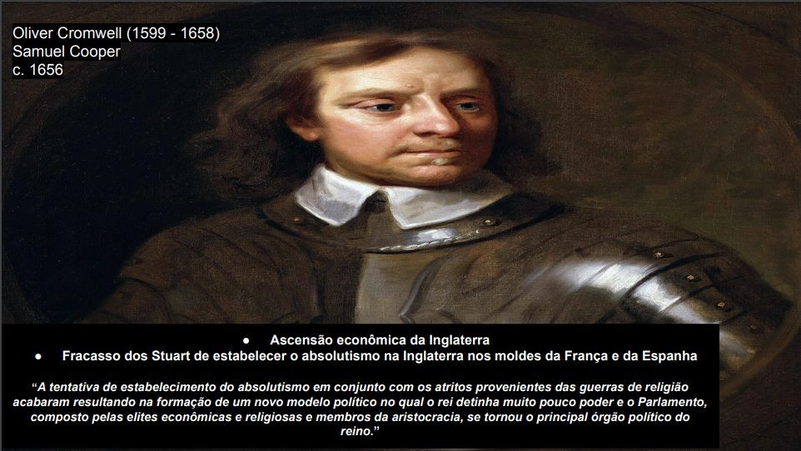
O Caso da Inglaterra: A Monarquia Constitucionalista/Parlamentar/Temperada
“Os senhores espirituais e temporais e as Comunas, hoje reunidos, juntos constituindo a representação plena e livre da Nação e considerando seriamente os melhores meios para atingir esses objetivos, declaram para garantir seus antigos direitos e liberdades:
1. Que o pretendido poder real de suspender as leis ou sua execução sem autoridade do Parlmento é ilegal (...)
4. Que o recolhimento de dinheiro para a Coroa ou para seu uso sem o consentimento do Parlamento é ilegal (...)
Que o recrutamento e a manutenção de um exercito no reino, em tempo de paz, sem o consentimento do Parlamento, é ilegal
Que os súditos protestantes podem ter para defenderem-se armas conformes à sua condição e permitidas pela lei
Que a liberdade da palavra, assim como a dos debates ou processos no seio do Parlamento, não pode ser impedida ou discutida em nenhuma Corta ou qualquer outro lugar que não seja o Parlamento
Que as eleições dos membros do Parlamento devem ser Livres
Declaração de direitos, Inglaterra, 1689

Slide 16


